Slide 1
korporativne finansije
Uvod u korporativne finansije
Prof. dr Tajana Serdar Raković

Slide 2
Struktura predmeta
Uvod u korporativne finansije
Korporacije i finansijski sistem
Finansijsko izvještavanje kao katalizator rasta
Finansijsko planiranje i upravljanje
Upravljanje rastom
Likvidnost kao poluga ostvarenja vrhunskog cilja preduzeća
Sigurnost kao poluga ostvarenja vrhunskog cilja preduzeća
Restruktruriranje

Slide 3
Svrha korporativnih finansija
Korporativne finansije imaju za cilj da objasne specifične aspekte finansijskog upravljanja korporacijom, integrisanost i međuuslovljenost veoma različitih finansijskih stokova (kapitala u određenom trenutku) i tokova (dobitka u određenom vremenskom periodu) koji nastaju u procesu poslovanja unutar preduzeća, i u odnosima sa okruženjem.
Da bi se korporacijom uspješno upravljalo, potrebno je poznavanje i razumijevanje seta finansijskih pokazatelja, tehnologije donošenja finansijskih odluka i praćenje njihovog ostvarenja, što čini okvir finansijskog upravljanja korporacijom.

Slide 4
Svrha korporativnih finansija
Finansije preduzeća se neposredno ili posredno vezuju za probleme novčanih transakcija, novca i upravljanja novcem. Da bi se donijele ispravne finansijske odluke, neophodno je usvojiti sljedeća pravila:
  Veća vrijednost je poželjnija od manje;
  Ako se do novca dođe ranije, on je vredniji;
  Manje rizična sredstva su vrednija, odnosno poželjnija.
Novac je presudan u mnogim slučajevima:
  Osnovanje preduzeća;
  Tekuće poslovanje;
  Rast i razvoj preduzeća.

Slide 5
Svrha korporativnih finansija
Motivi držanja gotovine su:
  Transakcioni razlozi;
  U cilju opreznosti;
  Špekulativni razlozi;
  Kompenzacioni razlozi.
Kod držanja gotovine preduzeća se suočavaju s dilemama:
  Koji nivo rezervi likvidnosti držati;
  Period držanja rezervi likvidnosti;
  Struktura (oblik) rezervi likvidnosti.

Slide 6
Svrha korporativnih finansija
  Realizacija nimalo jednostavnog zadatka, obezbjeđivanja stalnosti poslovanja, odnosno opstanak preduzeća u neograničeno dugom roku uslovljena je finansijskom stabilnošću i prihvatljivom zaduženošću.
  U toj su funkciji odluke o finansiranju, investiranju i dividendi.
  Zadatak upravljanja finansijama preduzeća podrazumijeva traganje za obimom i strukturom imovine koji su najprimjereniji ciljevima koji se nastoje ostvariti procesom upravljanja.

Slide 7
1. Odluke o finansiranju
Pri donošenju finansijskih, investicionih i dividendnih odluka koriste se sljedeći alati:
Vremenska vrijednost novca;
Razumijevanje finansijskih izvještaja;
Procjena (vrednovanje) sredstava.
Odluka o finansiranju dovodi do promjena prinosnog i finansijskog položaja preduzeća.
U procesu pripreme odluka o finansiranuju razmatra se obim potrebnih sredstava za finansiranje i njihov rok raspoloživosti, te posljedice na prinosni i finansijski položaj pri provođenju neke odluke o finansiranju i načinu probavljanja izvora finansiranja.

Slide 8
1. Odluke o finansiranju
S aspekta roka raspoloživosti, sredstva mogu biti kratkoročna i dugoročna.
Kratkoročni izvori finansiranja su neophodni za:
  Finansiranje sezonskih zaliha;
  Relaksiranje politike prodaje produženjem rokova naplate potraživaja od kupaca;
  Kupovinu kratkoročnih hartija od vrijednosti.
Dugoročno raspoloživi izvori finansiranja su neophodni za:
  Finansiranje investicionih projekata;
  Nabavku osnovnih sredstava;
  Kupovinu akcija drugih preduzeća;
  Kupovinu dugoročnih hartija od vrijednosti radi prodaje;
  Uspostavljanje dugoročne finansijske stabilnosti.

Slide 9
1. Odluke o finansiranju
Promjena u finansijskom položaju operacionalizacijom odluke o finansiranju se kvantifikuje na sljedeći način (prije i poslije operacionalizacije odluke o finansiranju):
1. Upisani, a neuplaćeni kapital
2. Stalna imovina
3. Stalne zalihe i stalna imovina namjenjena prodaji
4. Odložena poreska sredstva
I Dugoročno vezana imovina (1 do 4),
5. Kapital umanjen za gubitak
6. Dugoročna rezervisanja
7. Dugoročne obaveze
8. Odložene poreske obaveze
II Trajni i dugoročni kapital (5 do 8)
RACIO FINANSIJSKE STABILNOSTI = Dugoročno vezana imovina / Trajni i dugoročni kapital
SLOBODAN KAPITAL (II - I) uz uslov da je II > I
NEDOSTAJUĆI KAPITAL (I-II) uz uslov da je I > II

Slide 10
1. Odluke o finansiranju
Ukoliko bi Slobodni kapital bio investiran, finansijska stabilnost bi os­ta­la na prihvatljivom nivou – koeficijent finansijske stabilnosti bio bi 1 (jedan).
Dakle, u tom slučaju dugoročno vezana imovina bi bila pokrivena, uravnotežena sa trajnim i dugoročnim kapitalom čime bi se stvorili uslovi za dalje održavanje likvidnosti u oblasti dugoročnog finansiranja.
S druge strane, ako postoji nedostajući kapital za održavanje dugoročne finansijske ravnoteže, to znači da je koeficijent finansijske stabilnosti veći od 1 (jedan).
U tom slučaju razlika između dugoročno vezane imovine, s jedne strane i kapitala, dugoročnih rezervisanja, dugoročnih obaveza i odloženih poreskih obaveza, s druge strane pokrivena je kratkoročnim izvorima finansiranja, koje će, dakako prije dospijeti za plaćanje nego što će se dugoročno vezana imovina mobilisati u gotovinu.
Zbog toga je preduzeće platežno nesposobno, odnosno nelikvidno.

Slide 11
1. Odluke o finansiranju
Promjena u prinosnom položaju se kvantifikuje ovako (posmatrajući bilans uspjeha prije operacionalizacije odluke o finansiranju i bilans uspjehe poslije operacionalizacije odluke o finansiranju :
1. Poslovni prihodi
2. Finansijski prihodi
I OPERATIVNI PRIHODI (1+2)
3. Poslovni rashodi
4. Finansijski rashodi
II OPERATIVNI RASHODI (3+4)
III OPERATIVNI FINANSIJSKI REZULTAT (I-II)
Način pribavljanja sredstava:
Povećanjem sopstvenog kapitala;
Pribavljanjem nedostajućih sredstava kreditnim zaduženjem.

Slide 12
1. Odluke o finansiranju
Mjesto i uloga mjenice
Mjenica je hartija od vrijednosti po naredbi koja svom imaocu daje pravo da od dužnika označenog u ovoj ispravi naplati određenu svotu novca.
Mjenica može biti kreditno sredstvo, sredstvo za osiguranje plaćanje potraživanja i sredstvo plaćanja.
U Republici Srpskoj je Zakonom o mjenici izvršena podjela na trasirane i sopstvene mjenice.
Osnovni elementi mjenice:
Trasant – izdavalac mjenice
Trasat – lice na koje se vuče mjenica - koje treba da plati mjeničnu sumu;
Remitent – korisnik mjenice;
Indosament – osobina prenosivosti mjenice;
Akceptiranje mjenice – mogućnost imaoca mjenice ili onog ko je drži da je u roku dospjelosti donese na akceptiranje trasatu.
Aval – mjenično jemstvo;
Dospjelost;
Protest;
Zastarjelost;
Amortizacija (u slučaju nestanka ili oštećenja).

Slide 13
2. Odluka o investiranju
Odluka o investiranju se donosi na osnovu investicionog projekta ili ocjene boniteta.
Pod investiranjem se podrazumijeva gotovinsko ulaganje kapitala u realnu ili ﬁnansijsku imovinu s ciljem da buduća vrijednost bude veća od sadašnjih ulaganja i da se pri tome ostvari izvjesna zarada.
Riječ je o dugoročnim odlukama koje se obično smatraju, a i jesu, odluke sa dugoročnim efektima te se ne mogu kasnije lako povući, odnosno mogu se promijeniti samo uz izlaganje visokim troškovima.

Slide 14
2. Odluka o investiranju
Ako se investira u postojeći ili novi proizvodno-poslovni program sačinjava se investicioni projekat koji pruža informacije o rentabilnosti odnosno isplativosti ulaganja, njegovoj likvidnosti i riziku.
Kada se investira u kupovinu akcija drugog preduzeća, sačinjava se ocjena njegovog boniteta zbog toga što su svakom investiranju pripisivi neizvjesnost i rizik.

Slide 15
2. Odluka o investiranju
Klasiﬁkacija investicionih projekata vrši se na različite načine, ali jedna od uobičajenih klasiﬁkacija je sa stanovišta motiva ulaganja je:
Projekti zamjene, koji ne uključuju kompletnu procjenu ulaganja jer se radi o zamjeni zbog zastarjelosti ili pak u cilju smanjenja troškova;
Projekti ekspanzije, gdje je zahtjev za ulaganje motivisan potrebom povećanja obima proizvodnje i prodaje i proširenja kapaciteta proizvodnje i u nova tržišta;
Ostala kapitalna ulaganja, odnose se na ulaganja u istraživanje i razvoj, obrazovanje kadra, konsultantske usluge i slično.

Slide 16
2. Odluka o investiranju
Osnovni elementi investicionih ulaganja
1. Investiciono ulaganje;
2. Gotovinski (novčani) tokovi projekta obuhvataju: Inicijalni investicioni izdatak i neto tok gotovine.
3. Neto tok gotovine od likvidacije projekata,
4. Ekonomski vijek projekta,
5. Metode evaluacije projekata,
6. Vremenska vrijednost novca.

Slide 17
2. Odluka o investiranju
Metode evaluacije investicionih projekata su:
A STATIČKE METODE
Metoda perioda povrata;
Računovodstvena stopa prinosa.
B DINAMIČKE METODE
Neto sadašnje vrijednost;
Interna stopa prinosa;
Indeks profitabilnosti.

Slide 18
3. Odluka o dividendi
Kada je riječ o politici dividendi preduzeća, suštinsko pitanje je koliki dio raspoloživog neto dobitka treba da se isplati u vidu dividendi akcionarima, a koliki da se zadrži i reinvestira u firmi.
Odluka o dividendi predstavlja distribuciju korporativne imovine na akcionare između tekuće i akumulirane neto zarade i ne može se donositi nasumice, jer utiče bitno na promjenu finansijskog položaja preduzežća i tržišnu cijenu akcija.
Visina dividende ne bi smjela biti viša od slobodnog kapitala koji je razlika između trajnog i dugoročnog kapitala i dugoročno vezane imovine.

Slide 19
3. Odluka o dividendi
Ako je slobodan kapital niži do neraspoređenog dobitka, akcionarsko društvo može isplatiti dividendu do visine neraspoređenog dobitka , ali ne u gotovini nego u vidu dividendnih akcija.
Dividenda u bliku dividendnih akcija mijenja strukturu kapitala bez njegovog smanjenja, zbog čega se ne ruši dugoročna finansijska ravnoteža.
Međutim, iako se dividendnim akcijama održava prihvatljivi finansijski položaj, isplata dividendi u vidu dividendnih akcija za preduzeće nije povoljna, jer se besplatan izvor finansiranja (neraspoređeni dobitak konvertuje u izvor finansiranja na koji se plaća dividenda (akcijski kapital).

Slide 20
3. Odluka o dividendi
Visina dividende po akaciji bitno utiče na tržišnu cijenu akcija jer viša dividenda po akciji podrazumijeva i veću tržišnu vrijednost akcija i obrtnuto.
Interes akcionara je da tržišna cijena akcija bude što viša.
U procesu donošenja odluka o dividendi bitno je nekoliko datuma:
  Datum objave;
  Datum isplate;
  Datum evidentiranja vlasništva nad akcijama;
  Datum prestanka prava na dividendu.

Slide 21
4. Procjena vrijednosti kapitala metodom multiplikacije i procjena tržišne vrijednosti dugoročnih hartija od vrijednosti
4.1. Procjena vrijednosti kapitala metodom multiplikacije
Multiplikovana vrijednost kapitala utvrđuje se na osnovu multiplikatora uporedivih (konkurentskih) preduzeća.
Vrijednost multiplikatora se utvrđuje na sljedeći način:
  zbir kapitala konkurentnih preduzeća,
  zbir neto dobitka konkurentnih preduzeća,
  multiplikator (1/2).
Procijenjena vrijednost kapitala metodom multiplikacije je:
  neto dobitak preduzeća čiji se kapital procjenjuje,
  multiplikator,
  procjena vrijednosti kapitala multiplikatorom (1*2).

Slide 22
4.2. Procjena tržišne vrijednosti akcija
Tržišna vrijednost običnih akcija mogla bi se utvrditi ako bi iznos dividende bio poznat i ako bi bila poznata tržišna cijena na dan prodaje.
Tada bi se dividenda po godinama ostvarenja i tržišna cijena obične akcije na dan prodaje diskontovale na sadašnju vrijednost, što predstavlja procijenjenu vrijednost obične akcije.
Problem je u tome što u momentu procjene nije poznata ni godišnja dividenda do dana prodaje ni tržišna cijena akcije na dan prodaje.

Slide 23
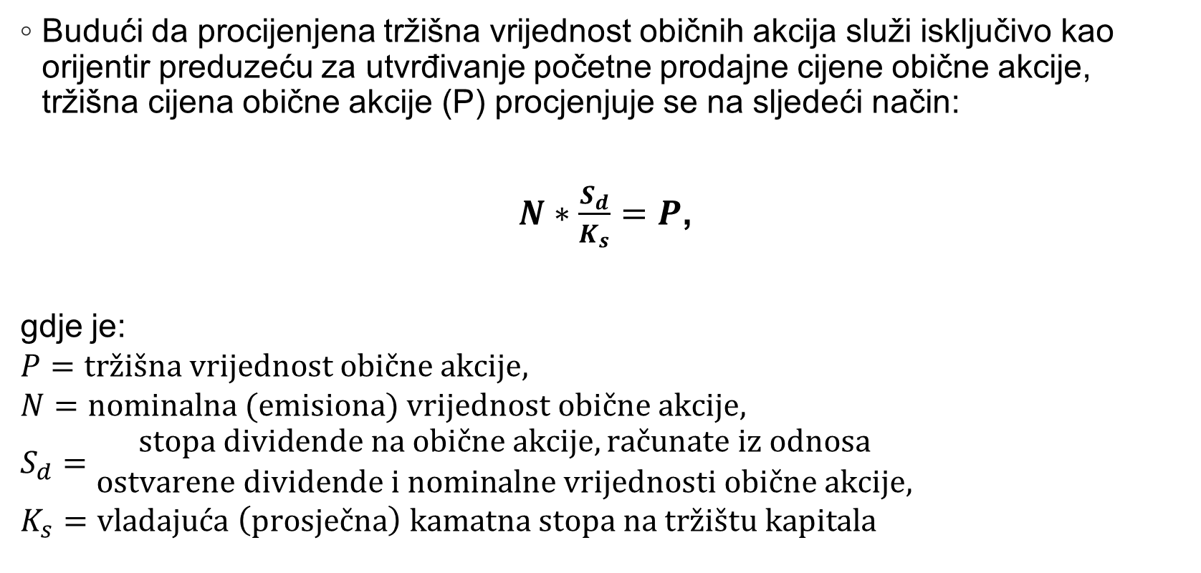
4.2. Procjena tržišne vrijednosti akcija
Budući da procijenjena tržišna vrijednost običnih akcija služi isključivo kao orijentir preduzeću za utvrđivanje početne prodajne cijene obične akcije, tržišna cijena obične akcije (P) procjenjuje se na sljedeći način:
$N∗\frac{S_{d}}{K_{s}}=P$,
gdje je:
$$P=tržišna vrijednost obične akcije,$$
$$N=nominalna (emisiona) vrijednost obične akcije,$$
$$S_{d}=\begin{matrix}stopa dividende na obične akcije, računate iz odnosa \\ ostvarene dividende i nominalne vrijednosti obične akcije, \end{matrix}$$
$$K_{s}=vladajuća \left(prosječna\right) kamatna stopa na tržištu kapitala$$

Slide 24
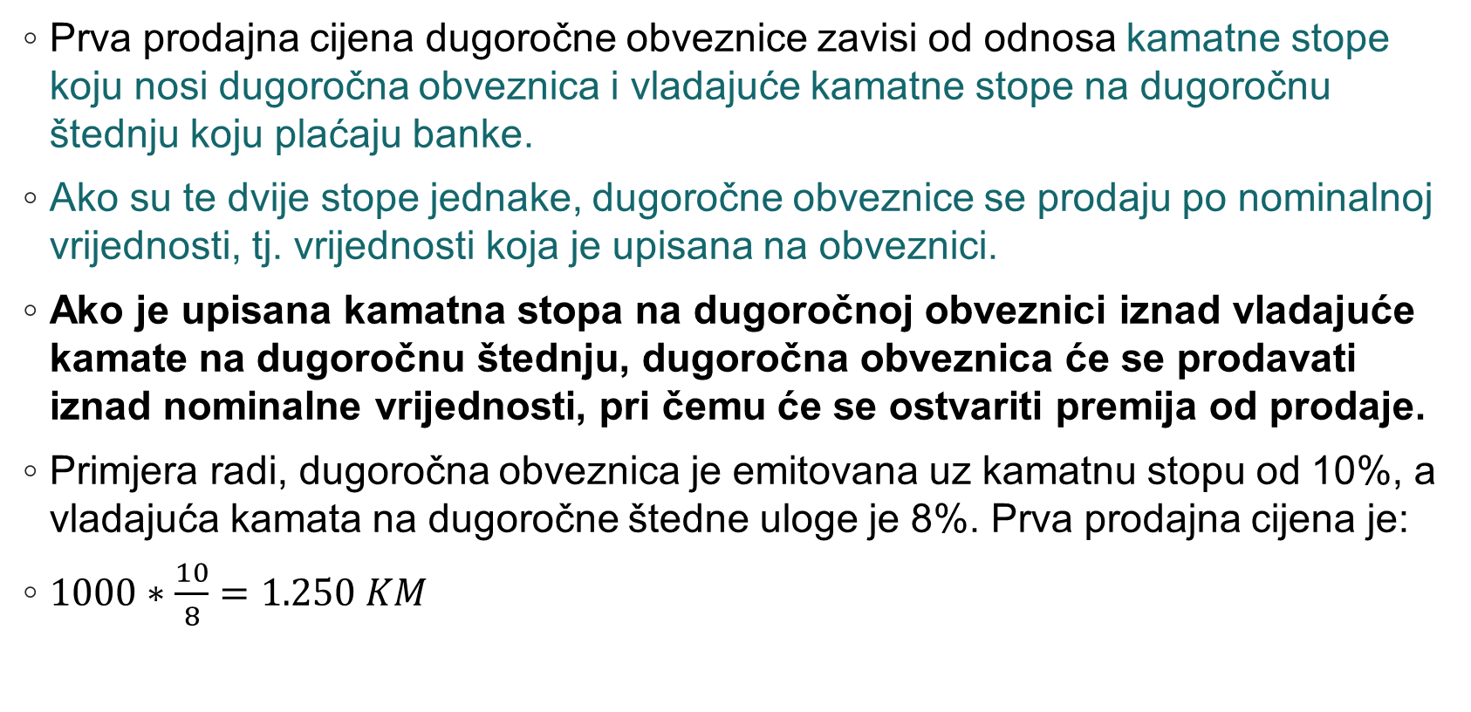
4.3. Procjena tržišne vrijednosti obveznica
Prva prodajna cijena dugoročne obveznice zavisi od odnosa kamatne stope koju nosi dugoročna obveznica i vladajuće kamatne stope na dugoročnu štednju koju plaćaju banke.
Ako su te dvije stope jednake, dugoročne obveznice se prodaju po nominalnoj vrijednosti, tj. vrijednosti koja je upisana na obveznici.
Ako je upisana kamatna stopa na dugoročnoj obveznici iznad vladajuće kamate na dugoročnu štednju, dugoročna obveznica će se prodavati iznad nominalne vrijednosti, pri čemu će se ostvariti premija od prodaje.
Primjera radi, dugoročna obveznica je emitovana uz kamatnu stopu od 10%, a vladajuća kamata na dugoročne štedne uloge je 8%. Prva prodajna cijena je:
$1000∗\frac{10}{8}=1.250 KM$

Slide 25
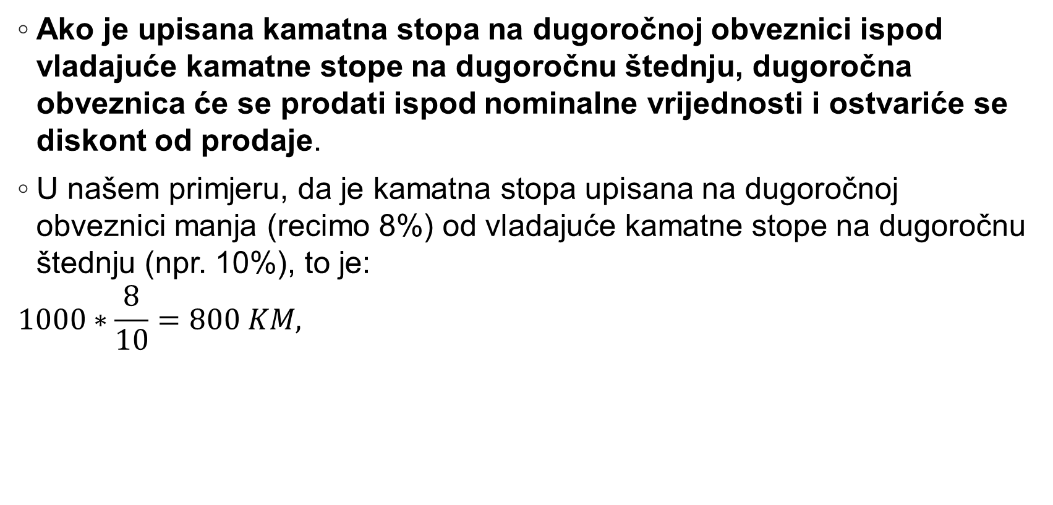
4.3. Procjena tržišne vrijednosti obveznica
Ako je upisana kamatna stopa na dugoročnoj obveznici ispod vladajuće kamatne stope na dugoročnu štednju, dugoročna obveznica će se prodati ispod nominalne vrijednosti i ostvariće se diskont od prodaje.
U našem primjeru, da je kamatna stopa upisana na dugoročnoj obveznici manja (recimo 8%) od vladajuće kamatne stope na dugoročnu štednju (npr. 10%), to je:
$$1000∗\frac{8}{10}=800 KM,$$

Slide 26
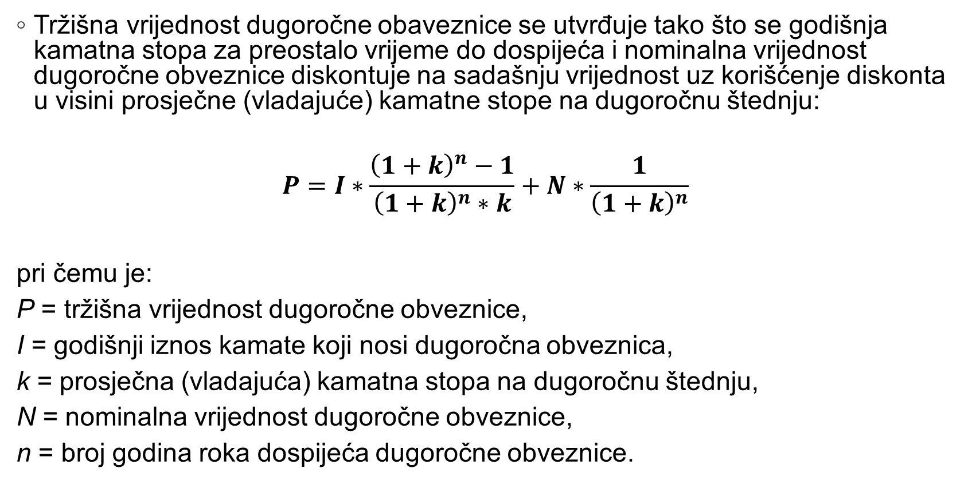
4.3. Procjena tržišne vrijednosti obveznica
Tržišna vrijednost dugoročne obaveznice se utvrđuje tako što se godišnja kamatna stopa za preostalo vrijeme do dospijeća i nominalna vrijednost dugoročne obveznice diskontuje na sadašnju vrijednost uz korišćenje diskonta u visini prosječne (vladajuće) kamatne stope na dugoročnu štednju:
$$P=I∗\frac{{\left(1+k\right)}^{n}−1}{{\left(1+k\right)}^{n}∗k}+N∗\frac{1}{{\left(1+k\right)}^{n}}$$
pri čemu je:
P = tržišna vrijednost dugoročne obveznice,
I = godišnji iznos kamate koji nosi dugoročna obveznica,
k = prosječna (vladajuća) kamatna stopa na dugoročnu štednju,
N = nominalna vrijednost dugoročne obveznice,
n = broj godina roka dospijeća dugoročne obveznice.

